Slide 1
MELHORIA DA ATENÇÃO À SAÚDE DOS HIPERTENSOS E DIABÉTICOS DA UBS JARDIM SUMARÉ, SÃO JOÃO DE MERITI, RJ.
Universidade federal de pelotas
Departamento de medicina social
Universidade aberta do SUS - UNASUS
Especialização em saúde da família
Alessandra de Moraes de Almeida
Orientador: Karen Christina Rodrigues dos Santos

Slide 2
MUNICÍPIO SÃO JOÃO DE MERITI
Localiza-se na região metropolitana do estado Rio de Janeiro.
Sua população total 458.673 habitantes.
A maior população encontra-se na faixa etária de 30-49 anos.
o total dessa população era de 136.139 habitantes.
Não possui NASF
Possui 05 UBS, 01 Centro de Saúde e 01 mini posto. Cobertura total de 142.481 habitantes, cerca de 31,06% da população.
13 unidades de ESF com 43 equipes. Cobertura populacional de 148.350 habitantes, cerca de 32,29% da população;
485 ACS cerca de 60,71% da população;

Slide 3
UBS JARDIM SUMARÉ
Demanda espontânea
Atende em média 4.652 habitantes por mês gerando um total 55.824 atendimentos por ano.
Equipe é composta por:
02 Enfermeiras além de mim.
07 Técnicos de enfermagem.
01 Dentista, 02 Médicos pediatras,02 clínicos gerais, 01 neurologista, 01 psiquiatra, 01dermatologista e 01 Sanitarista;
01 cozinheira, 03 auxiliares de cozinha,
02 auxiliares de serviços gerais,01 auxiliar de DP,
02 recepcionista, 01 assistente social, 01 administrador.
Programas que tem na unidade: puericultura, prevenção do câncer ginecológico, hipertensos e diabéticos, pré natal

Slide 4
HIPERTENSOS E DIABÉTICOS
Antes da intervenção o cenário da UBS
Existiam somente usuários cadastrados e não acompanhados
Todos os usuários independente da área de cobertura podiam se cadastrar
Não havia controle da unidade quem eram esses usuários
Os usuários não eram orientados
Profissionais não entendiam a importância de um bom atendimento e de monitoramento

Slide 5
OBJETIVOS
Ampliar a cobertura aos hipertensos e diabéticos.
Melhorar a adesão do hipertenso e/ou diabético ao programa
Melhorar a qualidade do atendimento ao paciente hipertenso e/ou diabético realizado na unidade.
Melhorar o registro das informações do programa na unidade.
Mapear hipertensos e/ou diabéticos de risco para doença cardiovascular.
Promoção de Saúde aos usuários portadores de hipertensão arterial sistêmica e diabetes mellitus cadastrados na unidade
Realizar ações de promoção à saúde e prevenção de doenças nas famílias dos hipertensos e/ou diabéticos.

Slide 6
METAS

Slide 7
Rastrear 50% dos adultos com 18 anos ou mais de idade para Hipertensão Arterial Sistêmica (HAS).
Rastrear 50% dos adultos com pressão arterial sustentada maior que 135/80 mmHg para Diabetes Mellitus (DM).
Cadastrar 100% dos hipertensos e/ou diabéticos da área de abrangência detectados pelo rastreamento no Programa de Atenção à Hipertensão Arterial e à Diabetes Mellitus da UBS.
Buscar 100% dos hipertensos e/ou diabéticos faltosos às consultas conforme periodicidade recomendada.
Buscar 100% dos hipertensos e/ou diabéticos cadastrados faltosos à realização de exames complementares conforme periodicidade recomendada.
Realizar a solicitação de exames complementares periódicos em 100% dos pacientes cadastrados.
Realizar exame clínico apropriado em 100% das consultas, incluindo exame físico dos pés, com palpação dos pulsos tibial posterior e pedioso e medida da sensibilidade a cada 03 meses para diabéticos.

Slide 8
Capacitar 4% dos profissionais no atendimento ao paciente hipertenso e/ou diabético conforme protocolos adotados na UBS (ex. Ministério da Saúde).
Identificar todos os hipertensos e diabéticos descompensados que estão cadastrados e acompanhados no programa de acordo com o protocolo adotado.
Garantir tratamento medicamentoso para 100% dos pacientes com prescrição de medicamentos da Farmácia Popular/Hiperdia.
Garantir consulta especializada a 100% dos hipertensos ou diabéticos que apresentarem esta necessidade
Manter ficha de acompanhamento de 100% dos hipertensos e/ou diabéticos cadastrados na UBS.
Realizar estratificação do risco cardiovascular em 100% dos hipertensos e/ou diabéticos acompanhados na UBS periodicamente (pelo menos uma vez ao ano)
Acompanhar todos os pacientes identificados com alto risco

Slide 9
Avaliar comprometimento de órgãos alvo em 100% dos hipertensos e diabéticos de alto risco.
Garantir orientação nutricional sobre alimentação saudável a 80% dos pacientes hipertensos e/ou diabéticos
Garantir orientação em relação a prática de atividade física regular a 80% dos pacientes hipertensos e/ou diabéticos.
Garantir orientação sobre os riscos do tabagismo a 100% dos pacientes que fumam.
Investigar a prática de atividade física regular em 50% das famílias dos hipertensos e/ou diabéticos.

Slide 10
Resultados

Slide 11
Ampliar a cobertura aos hipertensos e diabéticos.
Rastrear 50% dos usuários com 18 anos ou mais de idade para hipertensão arterial sistêmica.
Rastrear 50% dos adultos com pressão arterial sustentada maior que 135/80 mmHg para Diabetes Mellitus (DM).
Cadastrar 100% dos hipertensos e/ou diabéticos da área de abrangência detectados pelo rastreamento no Programa de Atenção à Hipertensão Arterial e à Diabetes Mellitus da UBS.

Slide 12
Rastrear 50% dos usuários com 18 anos ou mais de idade para hipertensão arterial sistêmica.
Indicador: Cobertura do programa de atenção aos hipertensos e diabéticos na UBS.
Numerador: Proporção de hipertensos com cadastro no Programa HIPERDIA ou em planilha própria.
Denominador: Número de hipertenso e/ou diabéticos residentes na área acompanhados pela UBS.

Slide 13
Rastrear 50% dos adultos com pressão arterial sustentada maior que 135/80 mmHg para Diabetes Mellitus (DM).
Indicador: Cobertura do programa de atenção aos hipertensos e diabéticos na UBS.
Numerador: Proporção de hipertensos e/ou diabéticos com cadastro no Programa HIPERDIA ou em planilha própria.
Denominador: Número de hipertenso e/ou diabéticos residentes na área acompanhados pela UBS.

Slide 14
Cadastrar 100% dos hipertensos e/ou diabéticos da área de abrangência detectados pelo rastreamento no Programa de Atenção à Hipertensão Arterial e à Diabetes Mellitus da UBS.
Indicador: Proporção de hipertensos com cadastro no Programa HIPERDIA ou em planilha própria
Numerador: Proporção de hipertensos com cadastro no Programa HIPERDIA ou em planilha própria.
Denominador: Número de hipertenso e/ou diabéticos residentes na área acompanhados pela UBS
Hipertensos: 236 usuários
Diabéticos:103 usuários

Slide 15
Melhorar a adesão do hipertenso e/ou diabético ao programa
Buscar 100% dos hipertensos e/ou diabéticos faltosos às consultas conforme periodicidade recomendada.
Buscar 100% dos hipertensos e/ou diabéticos cadastrados faltosos à realização de exames complementares conforme periodicidade recomendada e Realizar a solicitação de exames complementares periódicos em 100% dos pacientes cadastrados.

Slide 16
Buscar 100% dos hipertensos e/ou diabéticos faltosos às consultas conforme periodicidade recomendada.
Indicador: Proporção de hipertensos e/ou diabéticos com a consulta de acordo com o protocolo em dia
Numerador: Número de hipertensos e/ou diabéticos com a consulta em dia em relação ao atendimento aprazado.
Denominador: Número de hipertenso e/ou diabéticos residentes na área acompanhados pela UBS

Slide 17
Buscar 100% dos hipertensos e/ou diabéticos cadastrados faltosos à realização de exames complementares conforme periodicidade recomendada e Realizar a solicitação de exames complementares periódicos em 100% dos pacientes cadastrados.
Indicador: Proporção de hipertensos com os exames complementares do protocolo em dia.
Numerador: Números de hipertensos e/ou diabéticos que estão com exames complementares periódicos em dia.
Denominador: Número de hipertenso e/ou diabéticos residentes na área acompanhados pela UBS

Slide 18
Melhorar a qualidade do atendimento ao paciente hipertenso e/ou diabético realizado na unidade
Realizar exame clínico apropriado em 100% das consultas, incluindo exame físico dos pés, com palpação dos pulsos tibial posterior e pedioso e medida da sensibilidade a cada 03 meses para diabéticos.
Garantir tratamento medicamentoso para 100% dos pacientes com prescrição de medicamentos da Farmácia Popular/Hiperdia.
Identificar todos os hipertensos descompensados que estão cadastrados e acompanhados no programa de acordo com o protocolo adotado.
Garantir consulta especializada a 100% dos hipertensos e/ou diabéticos que apresentarem esta necessidade.

Slide 19
Realizar exame clínico apropriado em 100% das consultas, incluindo exame físico dos pés, com palpação dos pulsos tibial posterior e pedioso e medida da sensibilidade a cada 03 meses para diabéticos.
Indicador: Proporção de hipertensos e/ou diabéticos com exames clínico de acordo com o protocolo em dia.
Numerador: Número de hipertensos e/ou diabéticos com o exame clínico de acordo com o protocolo em dia.
Denominador: Número de hipertensos e/ou diabéticos residentes na área acompanhados na UBS.

Slide 20
Garantir tratamento medicamentoso para 100% dos pacientes com prescrição de medicamentos da Farmácia Popular/Hiperdia.
Indicador: Proporção de hipertensos e/oi diabéticos que consegue todos os medicamentos da lista do HIPERDIA ou da farmácia popular.
Numerador: Número de hipertensos e/ou diabéticos com tratamento medicamentoso da lista do HIPERDIA ou da farmácia popular.
Denominador: Número de hipertensos e/ou diabéticos residentes na área acompanhados na UBS.

Slide 21
Identificar todos os hipertensos descompensados que estão cadastrados e acompanhados no programa de acordo com o protocolo adotado.
Indicador: Proporção de hipertensos com a pressão arterial compensada.
Numerador: Número de hipertensos com a pressão arterial compensada.
Denominador: Número de hipertensos residentes na área acompanhados na UBS.
Estão descompensados:59 (27,57%) usuários

Slide 22
Garantir consulta especializada a 100% dos hipertensos e/ou diabéticos que apresentarem esta necessidade.
Indicador: Proporção de hipertensos e/ou diabéticos que com estratificação de risco cardiovascular por exame clínico está em dia.
Numerador: Números de hipertensos e/ou diabéticos com consulta especializada em dia de acordo com protocolo.
Denominador: Números de hipertensos e/ou diabéticos com necessidades de consultas especializadas.

Slide 23
Melhorar o registro das informações
Manter ficha de acompanhamento de 100% dos hipertensos e/ou diabéticos cadastrados na UBS

Slide 24
Manter ficha de acompanhamento de 100% dos hipertensos e/ou diabéticos cadastrados na UBS
Indicador: Proporção de hipertensos e/ou diabéticos com cadastro no programa HIPERDIA ou em planilha própria.
Numerador: Proporção de hipertensos e/ou diabéticos com cadastro no programa HIPERDIA ou em planilha própria.
Denominador: Números de hipertensos e/ou diabéticos residentes na área acompanhados na UBS

Slide 25
PROMOÇÃO DE SAÚDE
Garantir orientação nutricional sobre alimentação saudável a 80% dos pacientes hipertensos e/ou diabéticos
Garantir orientação em relação a prática de atividade física regular a 80% dos pacientes hipertensos e/ou diabéticos.
Garantir orientação sobre os riscos do tabagismo a 100% dos pacientes que fumam.

Slide 26
Garantir orientação sobre os riscos do tabagismo a 100% dos pacientes que fumam.
Indicador: Proporção de hipertensos e/ou diabéticos que receberam orientação sobre risco do tabagismo.
Numerador: Números de hipertensos e/ ou diabéticos que receberam orientação sobre o tabagismo.
Denominador: Números de hipertenso e/ou diabéticos tabagistas acompanhados.

Slide 27
DISCUSSÃO
Proporcionou melhora no acolhimento;
Atualização da equipe na área do conhecimento;
Melhora na qualidade dos registros com a implantação dos prontuários;
Estimulou a participação dos profissionais nas ações de organização, planejamento e avaliação da UBS;
Proporcionou estabelecimento de vínculo dos usuários com a equipe;
Facilitou o acesso a outros usuários no sistema de saúde;
Trouxe a comunidade uma nova lógica de se pensar em saúde.
Conseguimos algumas aquisão para UBS, tais como, aparelho de Eletrocardiograma; um médico cardiologista e um clinicam geral, para o programa.

Slide 28
REFLEXÃO

Slide 29
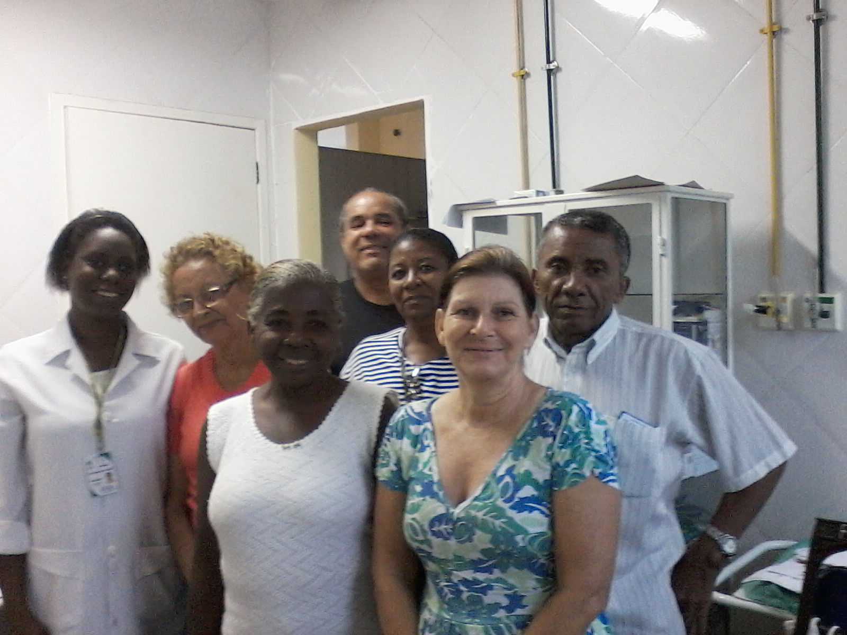
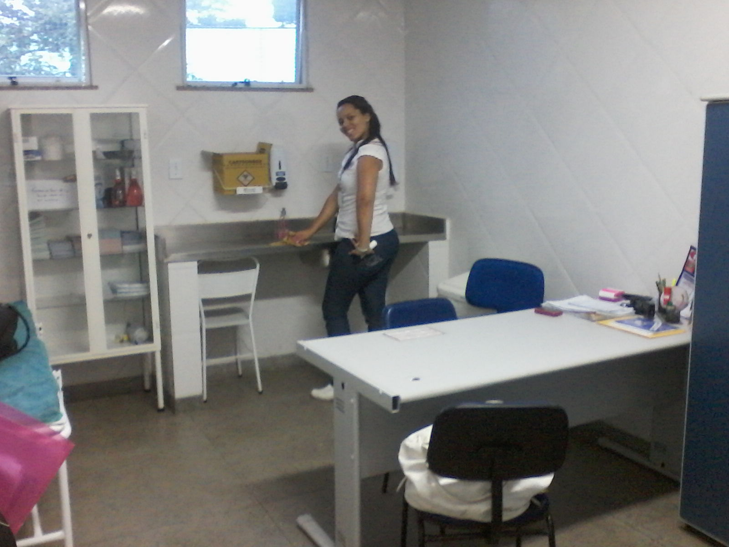
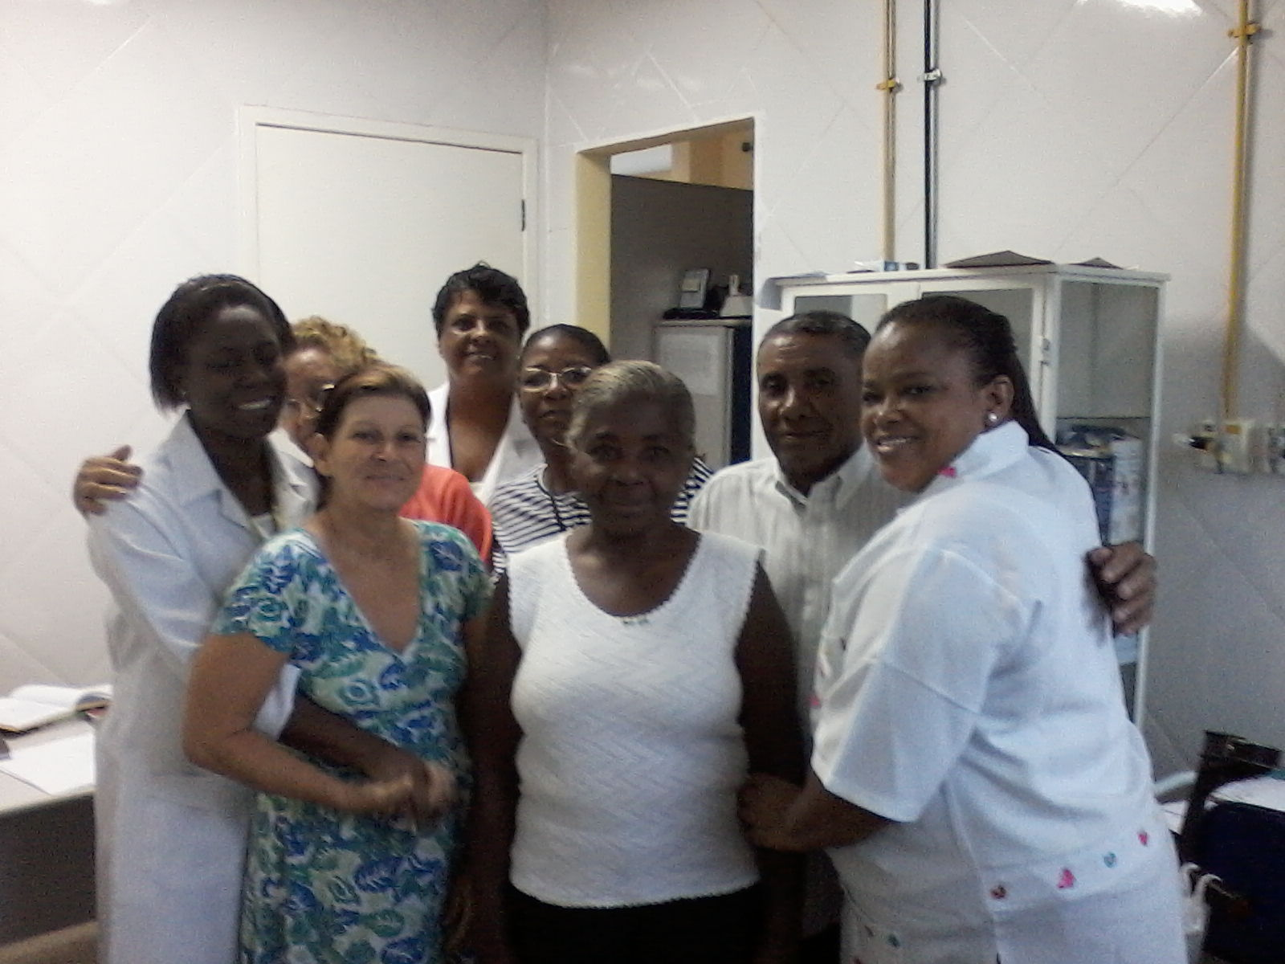
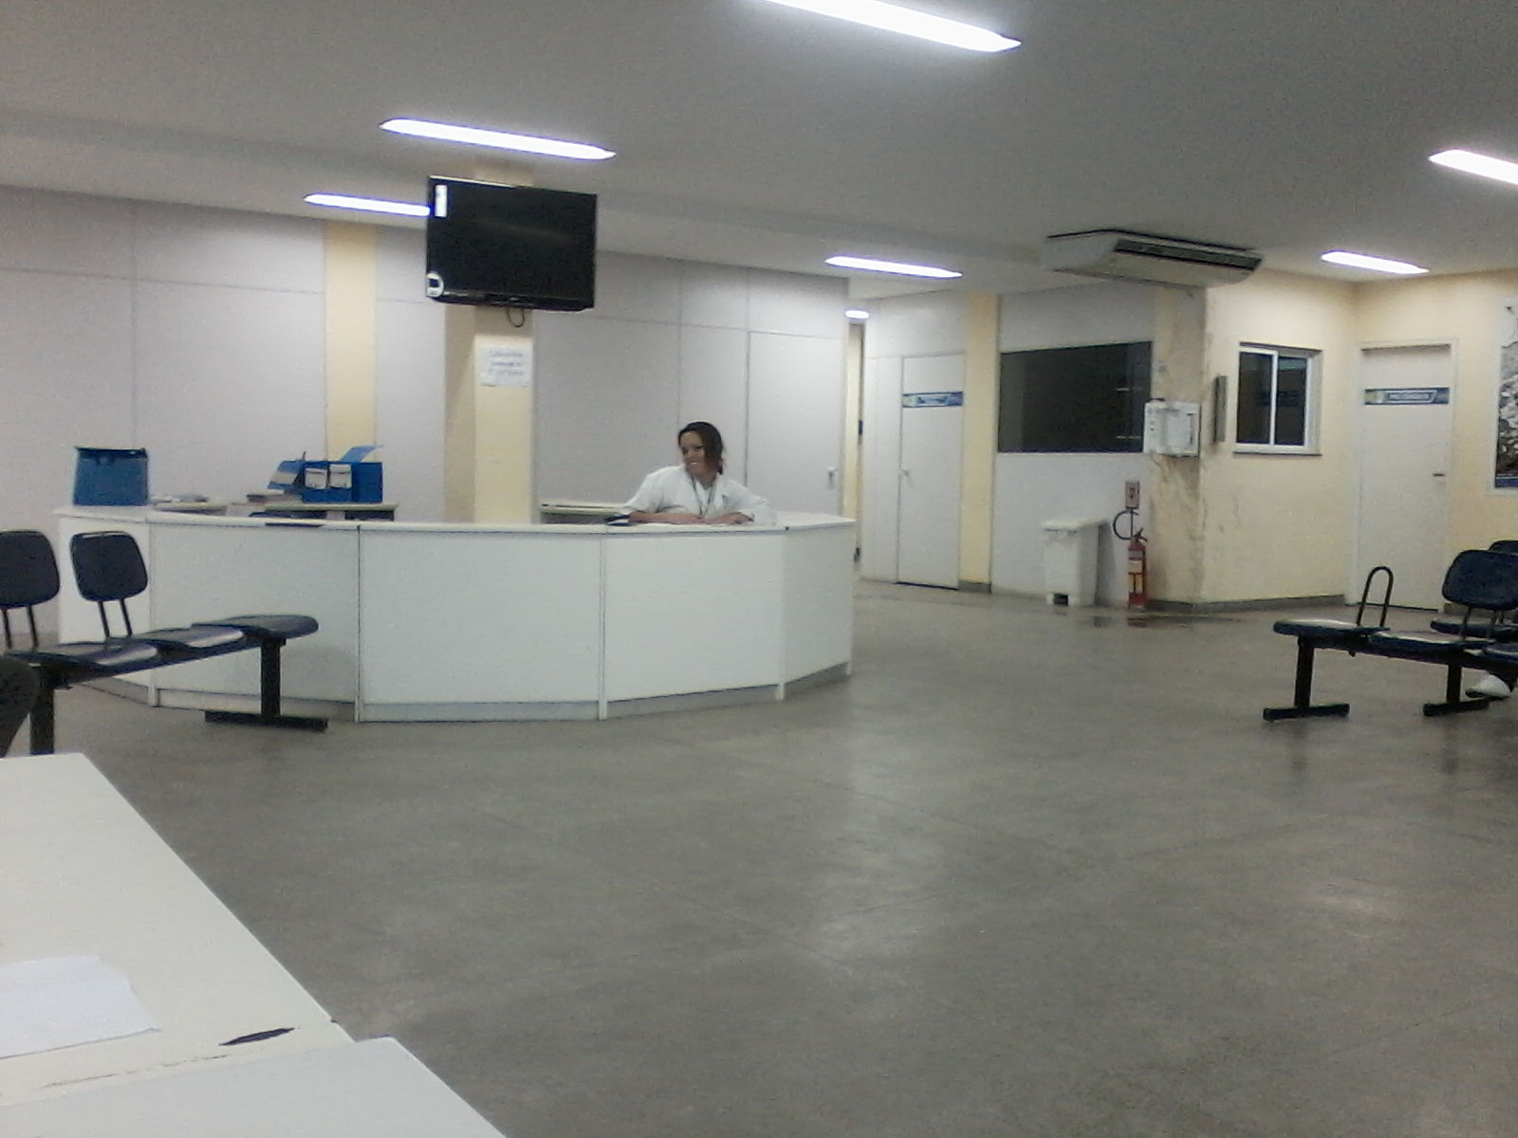
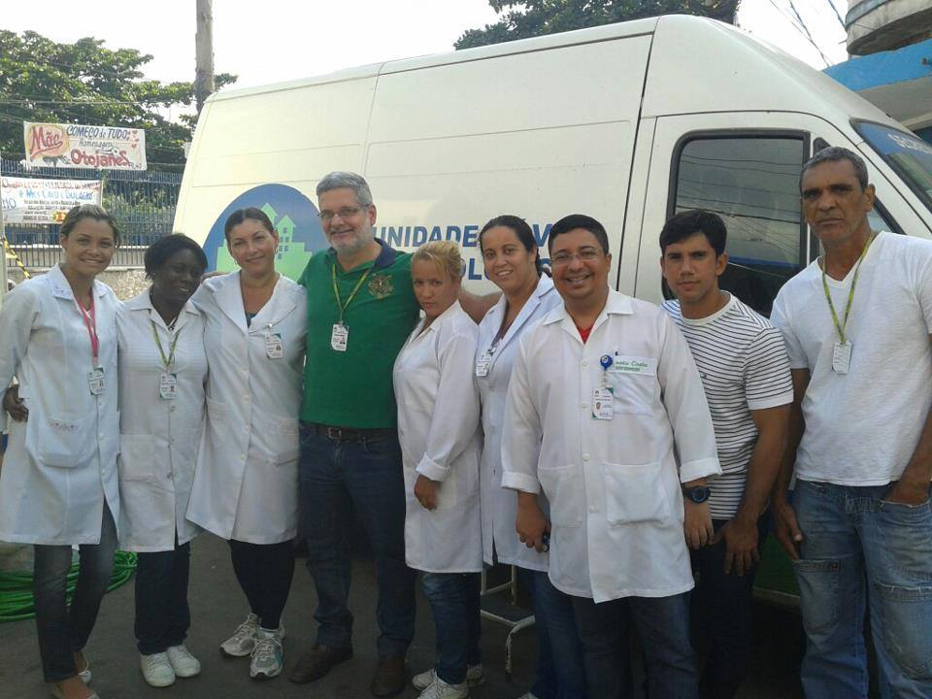
OBRIGADA !

